Slide 1
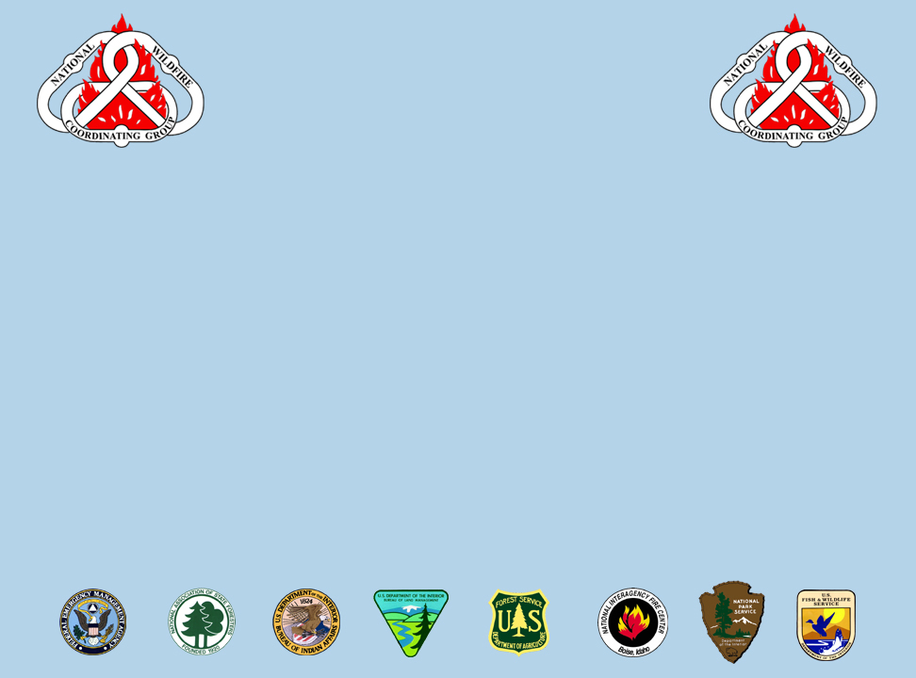
National Wildfire
Coordinating Group
Declaración principios
El propósito del NWCG es coordinar los programas de las agencias de gestión de incendios forestales participantes para evitar la duplicidad de esfuerzos y proporcionar un medio de para trabajar juntos de manera constructiva. El objetivo es proporcionar una ejecución más efectiva del programa de gestión del fuego de cada organismo. El grupo proporciona un sistema formalizado para acordar las normas de capacitación, equipamiento, calificaciones y otras funciones operativas.
Para comentarios o sugerencias respecto a este o a cualquier otro
curso del NWCG enviar correo a: nwcg_standards@nifc.blm.gov
Sitio internet NWCG : http://www.nwcg.gov/

Slide 2
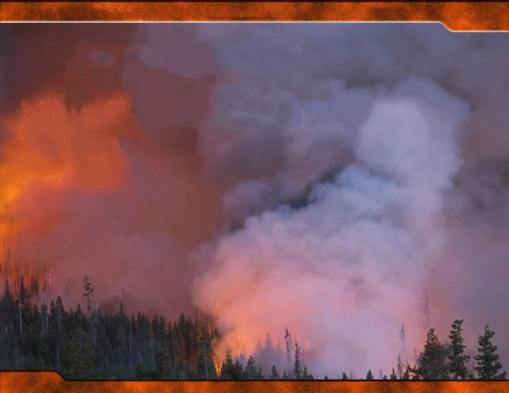
Intermedio de
comportamiento del fuego
S-290
Unidad 0
Introducción

Slide 3
Objetivos
Presentar a los Instructores y a los estudiantes.
Discutir aspectos administrativos.
Explicar el propósito del curso.
Revisar los objetivos del curso.

Slide 4
Objetivos
5. Discutir expectativas del curso.
6. Explicar los métodos de evaluación del curso.
7. Explicar donde se ubica el curso en el plan de estudios del comportamiento del fuego.
8. Revisar el trabajo previo al curso.

Slide 5
Presentaciones
Información Administrativa
Logística de las instalaciones
Servicios de alimentación
Máquinas expendedoras
Baños
Política de fumar
Ubicación de mensajes
Teléfonos móviles
Descansos

Slide 6
Propósito del curso
Proporcionar al estudiante conocimientos de comportamiento de incendios forestales aplicables para actividades seguras y efectivas de gestión de incendios forestales (incendios forestales, uso de fuego y fuego prescrito).

Slide 7
Objetivos del curso
Identificar y describir las características de los combustibles, tiempo atmosférico y topografía que influyen en el comportamiento de los incendios forestales.
Describir la interacción de los combustibles, tiempo atmosférico y topografía en el comportamiento de los incendios forestales, las tácticas en la línea de fuego y la seguridad.

Slide 8
Objetivos del curso (cont.)
Describir las causas del comportamiento extremo de los incendios forestales (focos secundarios de largo alcance, coronamiento y remolinos de fuego) que se desarrolla debido a los combustibles, tiempo atmosférico y/o topografía.
Interpretar, aplicar y documentar el comportamiento de los incendios forestales y la información de tiempo atmosférico.

Slide 9
Expectativas del grupo
Asistir a todas las sesiones
Iniciar a tiempo
La participación en clase es esencial

Slide 10
¿Dónde se ubica este curso en el plan de estudios de comportamiento del fuego?
S-190: Introducción al comportamiento de los incendios forestales
S-290: Intermedio de comportamiento de los incendios forestales
S-390: Introducción a los cálculos de comportamiento de los incendios forestales

Slide 11
¿Dónde se ubica este curso en el plan de estudios de comportamiento del fuego?
S-490: Cálculos avanzados de comportamiento de los incendios forestales
S-590: Interpretación avanzada de comportamiento de los incendios forestales

Slide 12
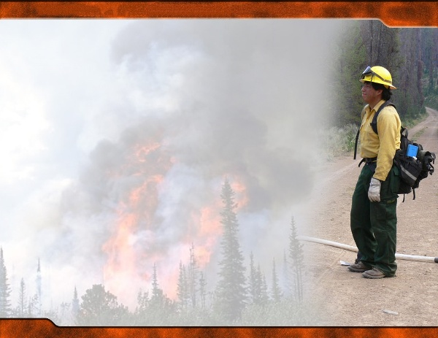
Revisión del trabajo previo al curso

Slide 13
¿Alguna pregunta?

